Slide 1
9
总复习
100以内的加减法

Slide 2
92+6= 72-40=
51-7= 14+60=
28+47= 40-16=
16+39= 89-46=
98
32
44
74
75
24
55
43
将上面的8个算式进行分类整理

Slide 3
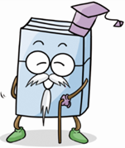
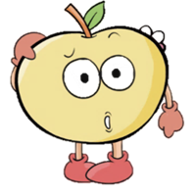
92+6=98 72-40=32
51-7=44 14+60=74
28+47=75 40-16=24
16+39=55 89-46=43
如何分类整理？
根据运算方式。

Slide 4
92+6=98 72-40=32
51-7=44 14+60=74
28+47=75 40-16=24
16+39=55 89-46=43
加法：
减法：
92+6、14+60、28+47、16+39
72-40、51-7、40-16、89-46

Slide 5
92+6=98 72-40=32
51-7=44 14+60=74
28+47=75 40-16=24
16+39=55 89-46=43
不进位加：92+6、14+60
进位加：28+47、16+39
加法
不退位减：72-40、89-46
退位减：51-7、40-16
减法

Slide 6
笔算加法
如何笔算两位数加一位数、两位数加法？
相同数位对齐，从个位加起，个位相加满十，向十位进1。
7 5
6 0
2 5
2 6
+ 3
+ 7
+2 3
+5 7
1
7
8
6
7
4
8
8
3

Slide 7
笔算减法
如何笔算两位数减一位数、两位数减法？
相同数位对齐，从个位减起，个位不够减，从十位退1当10。
.
.
5 5
8 9
4 5
8 0
- 2
-2 5
- 9
-2 4
5
3
6
4
3
6
5
6

Slide 8
竖式计算。
45+26=
74-29=
60-17=
71
45
43
.
.
4 5
7 4
6 0
+ 2 6
- 2 9
- 1 7
1
7
1
4
5
4
3

Slide 9
连加、连减和加减混合
连加、连减算式的计算方法是怎样的？
三个数连加，可以用前两个数的和与第三个数相加，也可以三个数一同相加。
一个数连续减两个数，先减第一个数，用差再减第二个数。

Slide 10
连加、连减和加减混合
连加、连减算式的计算方法是怎样的？
73
21
28+17+28=
81-16-44=
.
2 8
2 8
4 5
8 1
6 5
+ 1 7
+ 1 7
+ 2 8
1
- 1 6
- 4 4
1
1
4
5
4
5
7
3
6
5
2
1
+ 2 8
1
7
3

Slide 11
连加、连减和加减混合
加减混合运算的运算顺序是怎样的？
一个算式里既有加法，又有减法，要按照从左往右的顺序进行运算。
在计算含有小括号的加减混合运算时，要先算小括号里面的，再算小括号外面的。
53
73
58+32-37=
48+（62-37）=
90
25
53
73

Slide 12
竖式计算。
15+27+32=
35+26-24=
74
37
.
1 5
3 5
6 1
+ 2 7
+ 2 6
- 2 4
1
1
4
2
6
1
3
7
+ 3 2
7
4

Slide 13
竖式计算。
72-18-25=
85-（45+27）=
29
13
.
7 2
4 5
8 5
- 1 8
.
+ 2 7
- 7 2
1
5
4
7
2
1
3
- 2 5
2
9

Slide 14
解决问题
如何用数学知识解决两步解答的实际问题？
求比一个数多几的数，用加法计算，求比一个数少几的数，用减法计算。

Slide 15
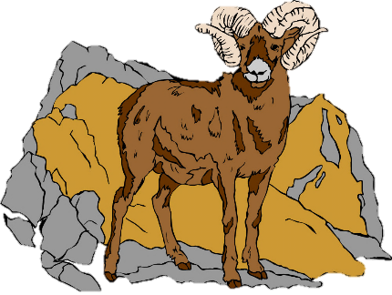
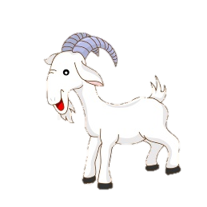
山坡上有48只白山羊，黑山羊比白山羊多15只，黑山羊有多少只？
48+15=63（只）
答：黑山羊有63只。

Slide 16
算一算。
11
59
43
55-44= 65-6= 77-34=
42+31= 9+26= 36+52=
96-61= 46-20= 48+11=
73
35
88
35
26
59

Slide 17
填一填。
数位
（1）笔算加、减法时，都要把（ ）对齐，从（ ）算起。
个位
99
（2）比79多20的数是（ ）。
90
（3）最大的两位数减去最大的一位数，差是（ ）。
45
（4）83比38多（ ）。
62
（5）一个数比44多18，这个数是（ ）。

Slide 18
在（ ）里填上适当的数。
48
59
98-（ ）=50 （ ）-50=9
15
45
99-（ ）=84 29+（ ）=74
45
38
79-（ ）=34 52+（ ）=90

Slide 19
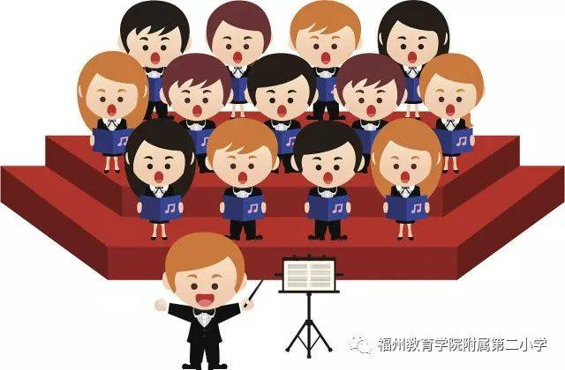
合唱队有女生42人，比男生多7人，合唱队共有多少人？
42-7+42=77（人）
答：合唱队共有77人。

Slide 20
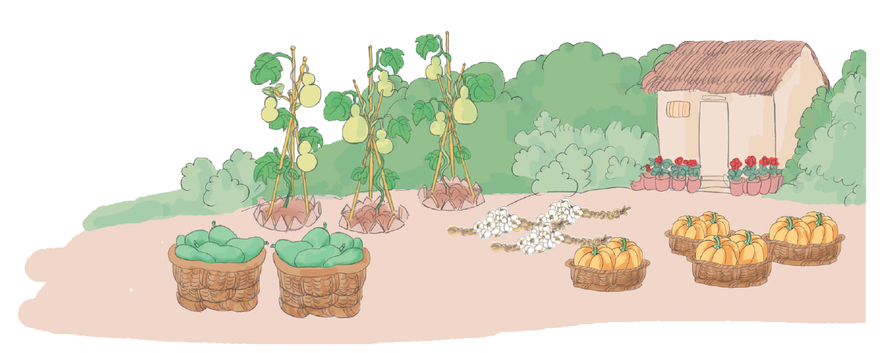
南瓜有几个？冬瓜比南瓜多5个，冬瓜有几个？
读题你知道了什么？
你是怎样解答的？
解答正确吗？
我是这样做的：
2×4＝8（个）
口答：南瓜有8个。
8＋5＝13（个）
口答：冬瓜有13个。
每筐2个南瓜，有4筐。冬瓜比南瓜多5个。

